Slide 1
МБОУ «Средняя общеобразовательная школа № 19 имени Героя Советского Союза М.К. Нехаева»
(дошкольное отделение №3)
Проект
«Пластилиновый город»
Старшая группа № 7 «Солнышко»
Воспитатели: Бурова Е.С.
Калашникова О.В.

Slide 2
Актуальность
В дошкольном возрасте начинает формироваться чувство патриотизма: любовь и привязанность к Родине, преданность ей, ответственность за неё, желание трудиться на благо, беречь её богатства. Базовым этапом формирования у детей любви к Родине следует считать накопление ими социального опыта жизни в своём городе, приобщение к миру его культуры.

Slide 3
Цель: создание социальной ситуации развития в процессе занятий лепкой «Пластилиновый город».
Задачи: - Создать условия для закрепления знаний у детей о родном городе, достопримечательностях города;
- Создать условия для развития способностей лепить сооружения, транспорт, животных, людей и мн. др.; закрепление умения пользоваться пластилином; развития мелкой моторики рук.
- Учить детей создавать образ города\села;
- Учить лепить объёмные постройки; подбирать самостоятельно цвета;
- Развивать воображение;
- Закреплять представления детей о родном городе, об улицах города, о празднике – дне рождения города;
- Воспитывать любовь к родному городу;
- Привлечение родителей в создании улицы города.

Slide 4
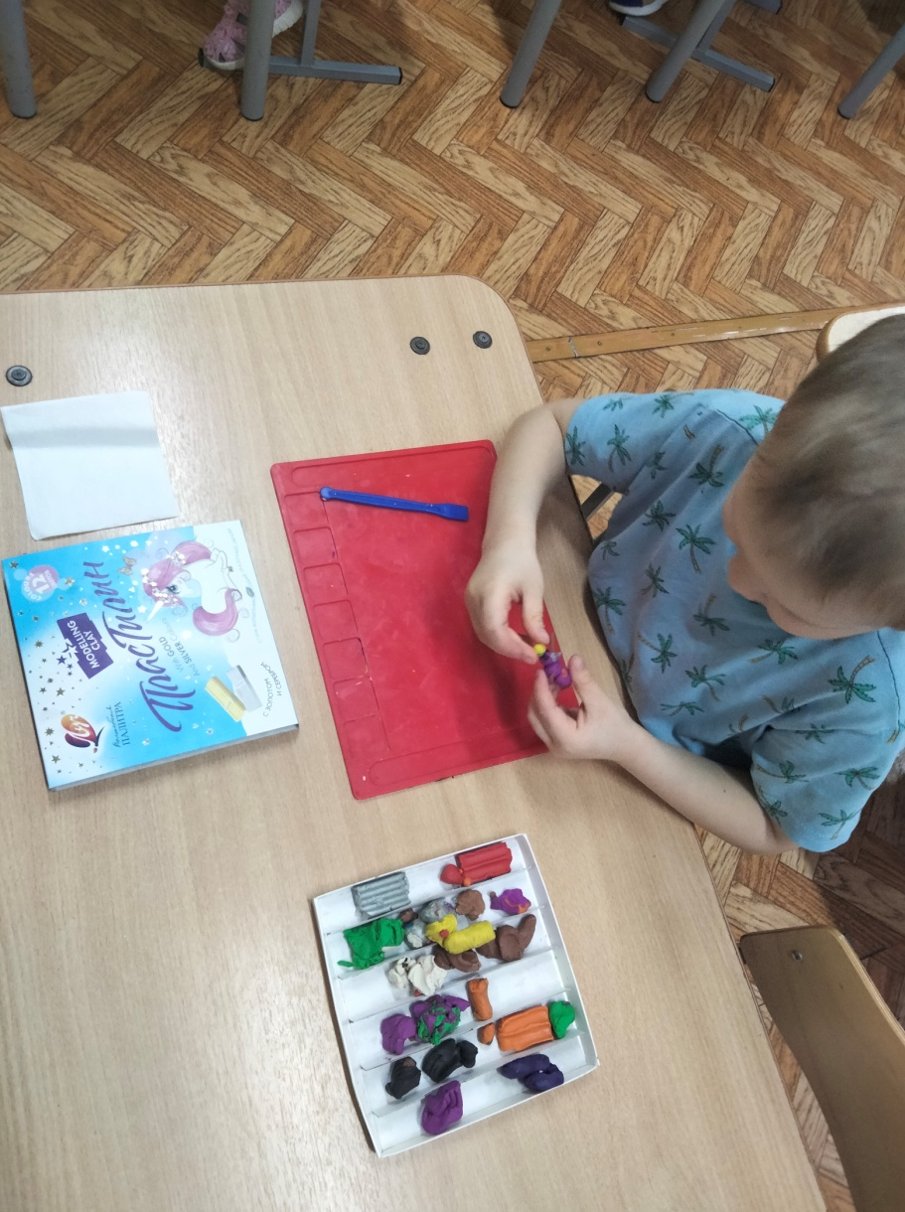
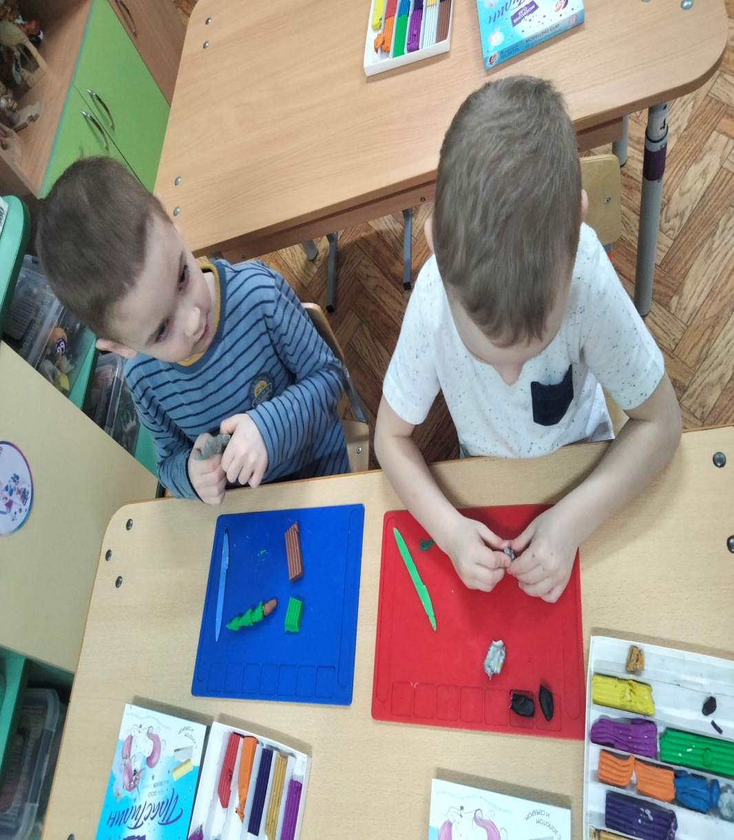
Пластилиновый город

Slide 5
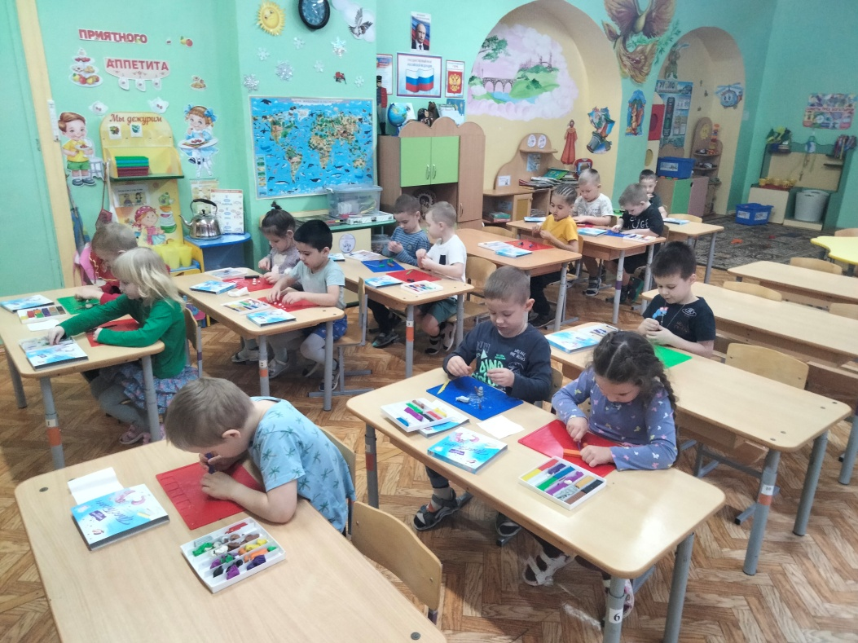
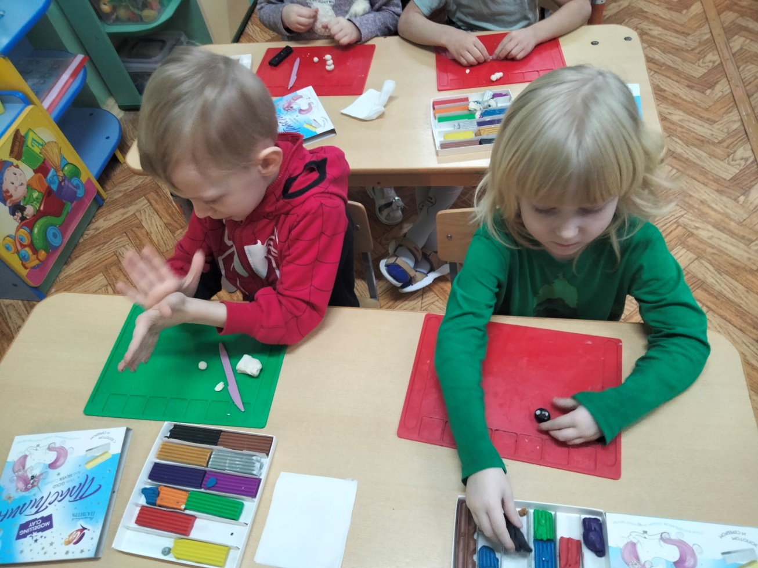
Пластилиновый город

Slide 6
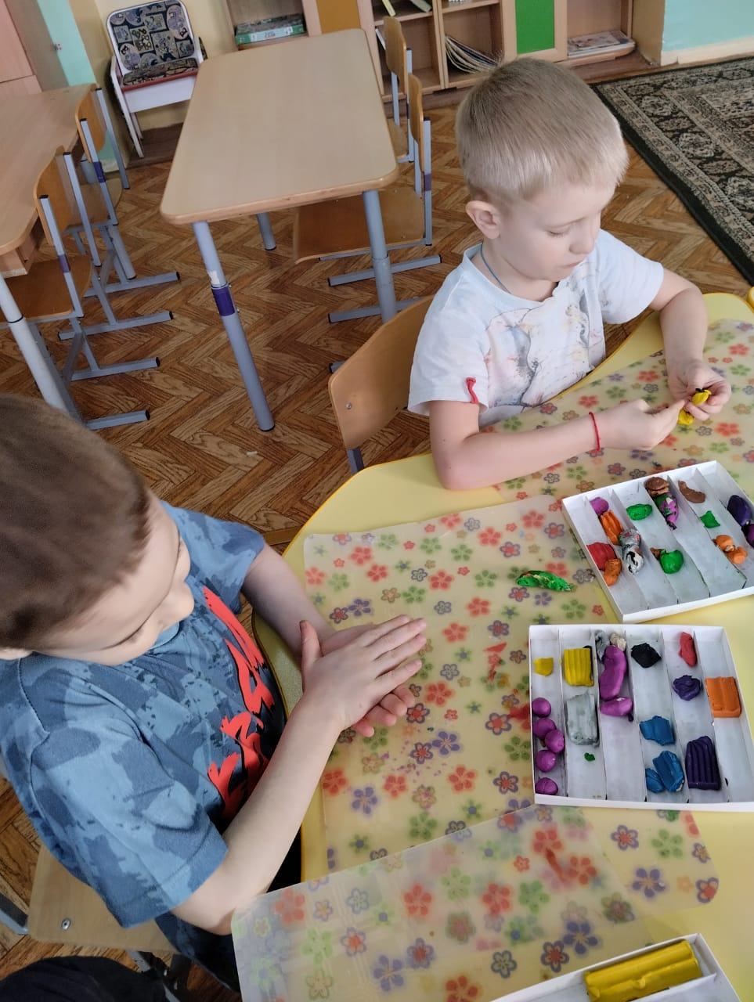
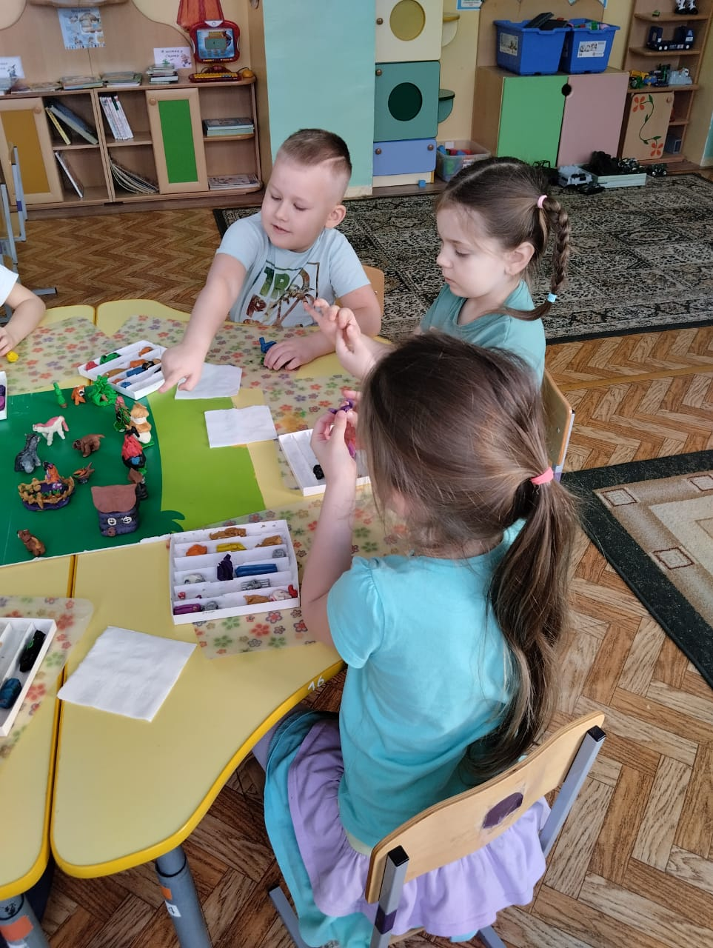
Пластилиновый город

Slide 7
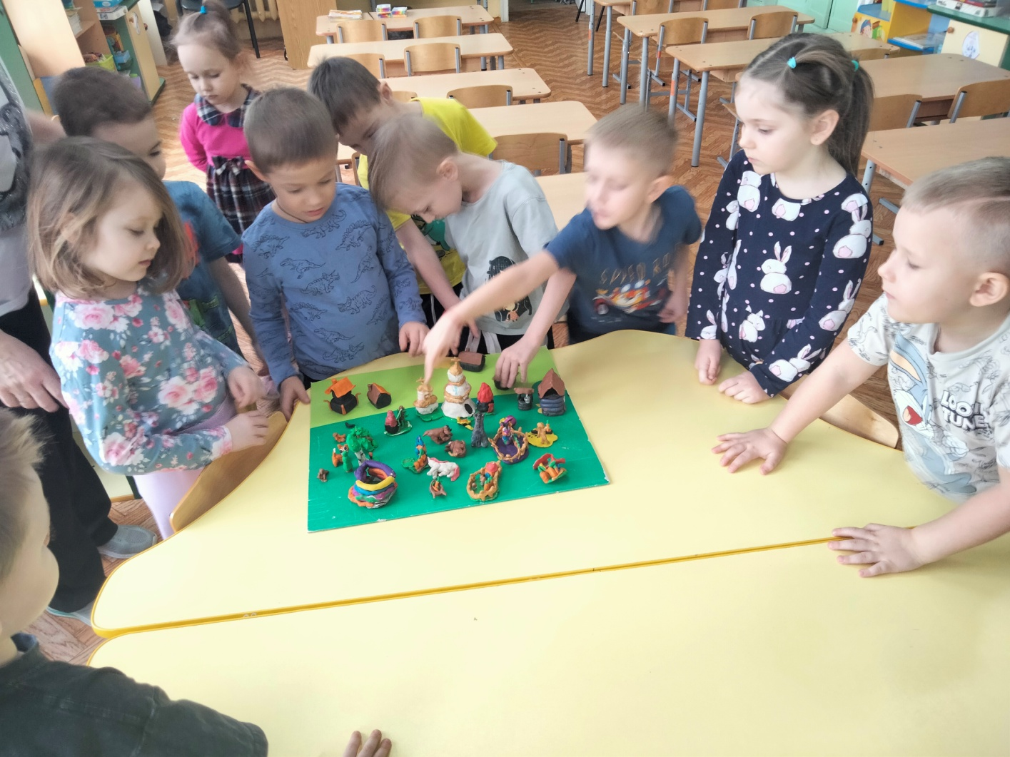
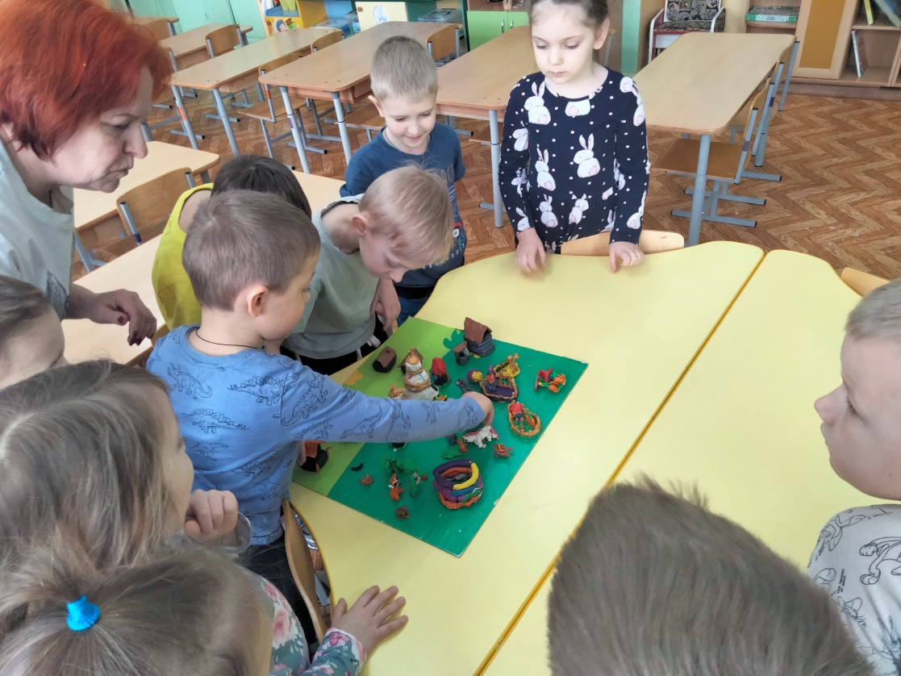
Пластилиновый город

Slide 8
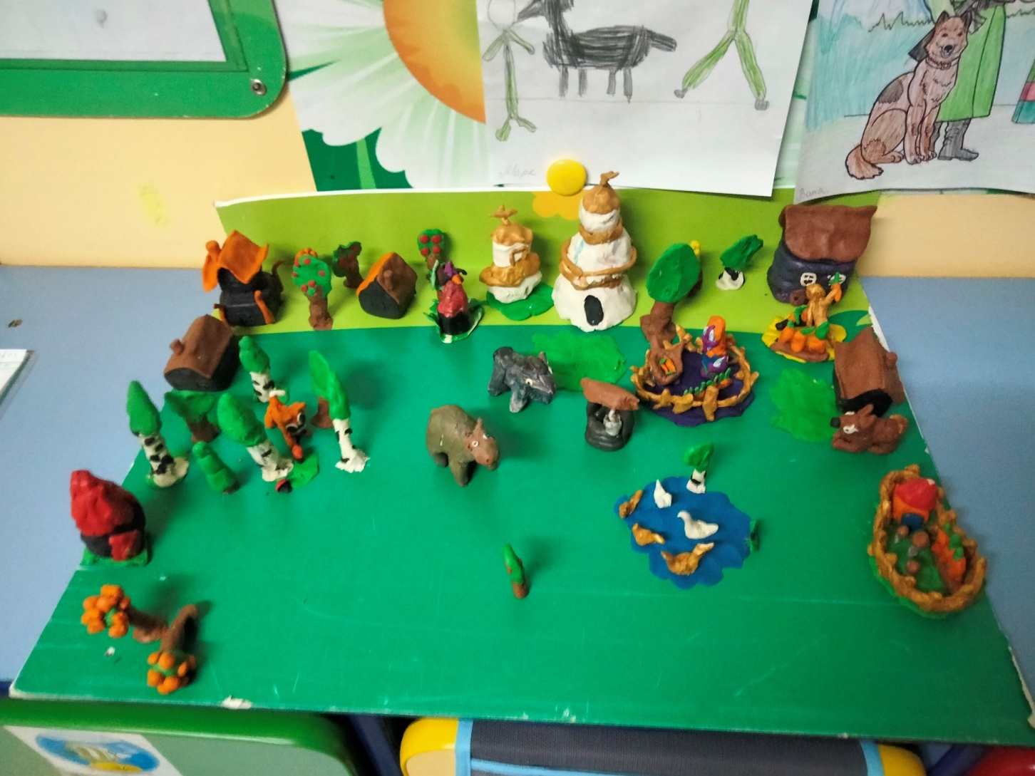
Пластилиновый город

Slide 9
Пластилиновый город

Slide 10
СПАСИБО ЗА ВНИМАНИЕ…

